Slide 1

PostEngineer®培训教程
第七讲 调试与发布
苏州同元软控信息技术有限公司
2024年9月

Slide 2
01
项目调试
调试窗口 pro命令行 f8查看
目录
02
项目发布
CONTENTS
项目发布 项目安装
03
运行环境
运行环境要求

Slide 3
01
项目调试
调试窗口 pro命令行 f8查看

Slide 4
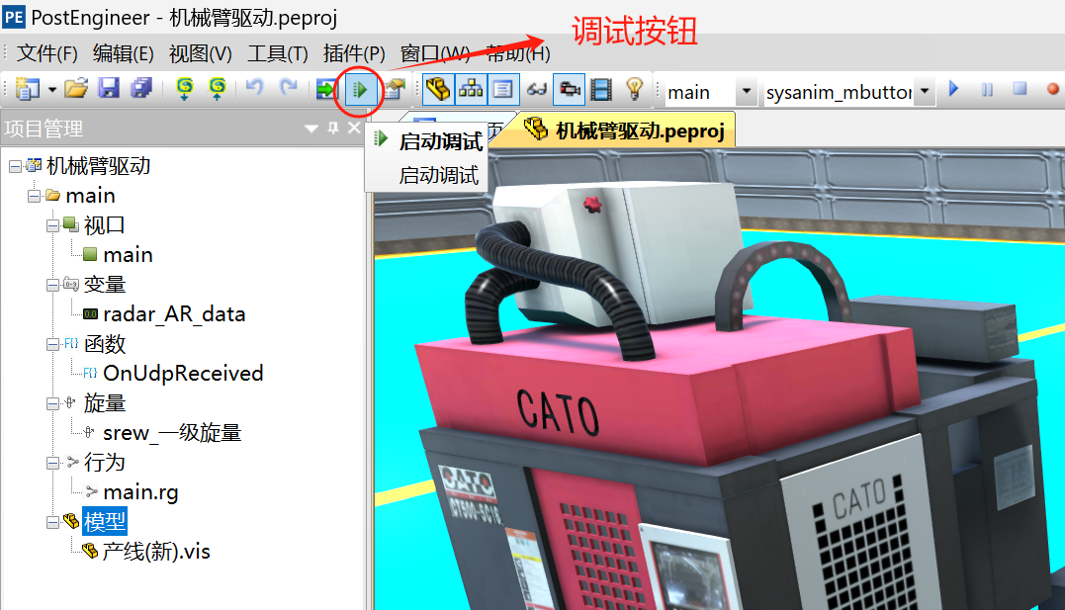
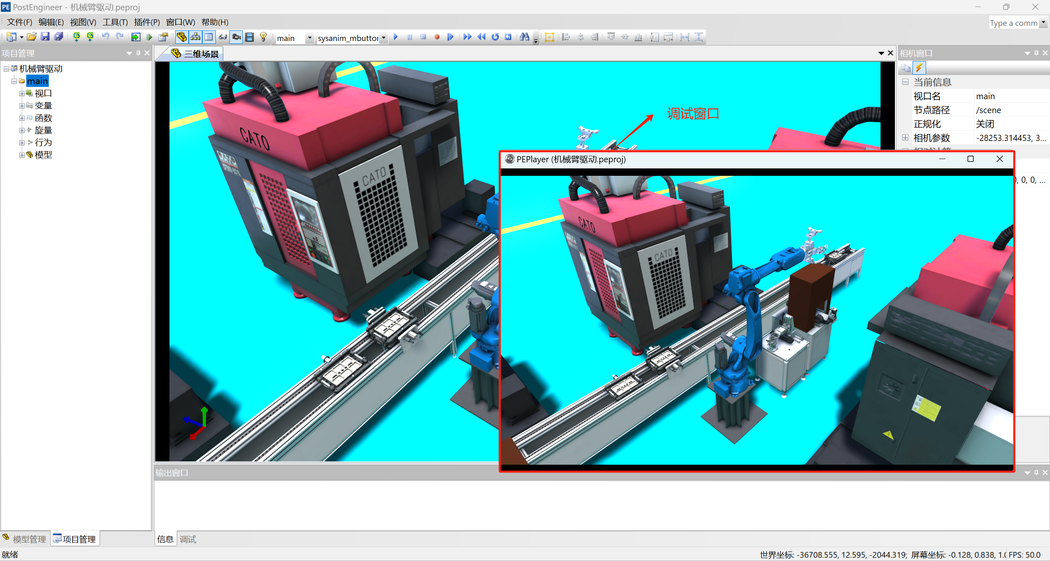
调试窗口
在菜单栏中点击调试：识别、定位和修复软件中的错误与问题，确保开发软件质量和效果。
系统调试

Slide 5
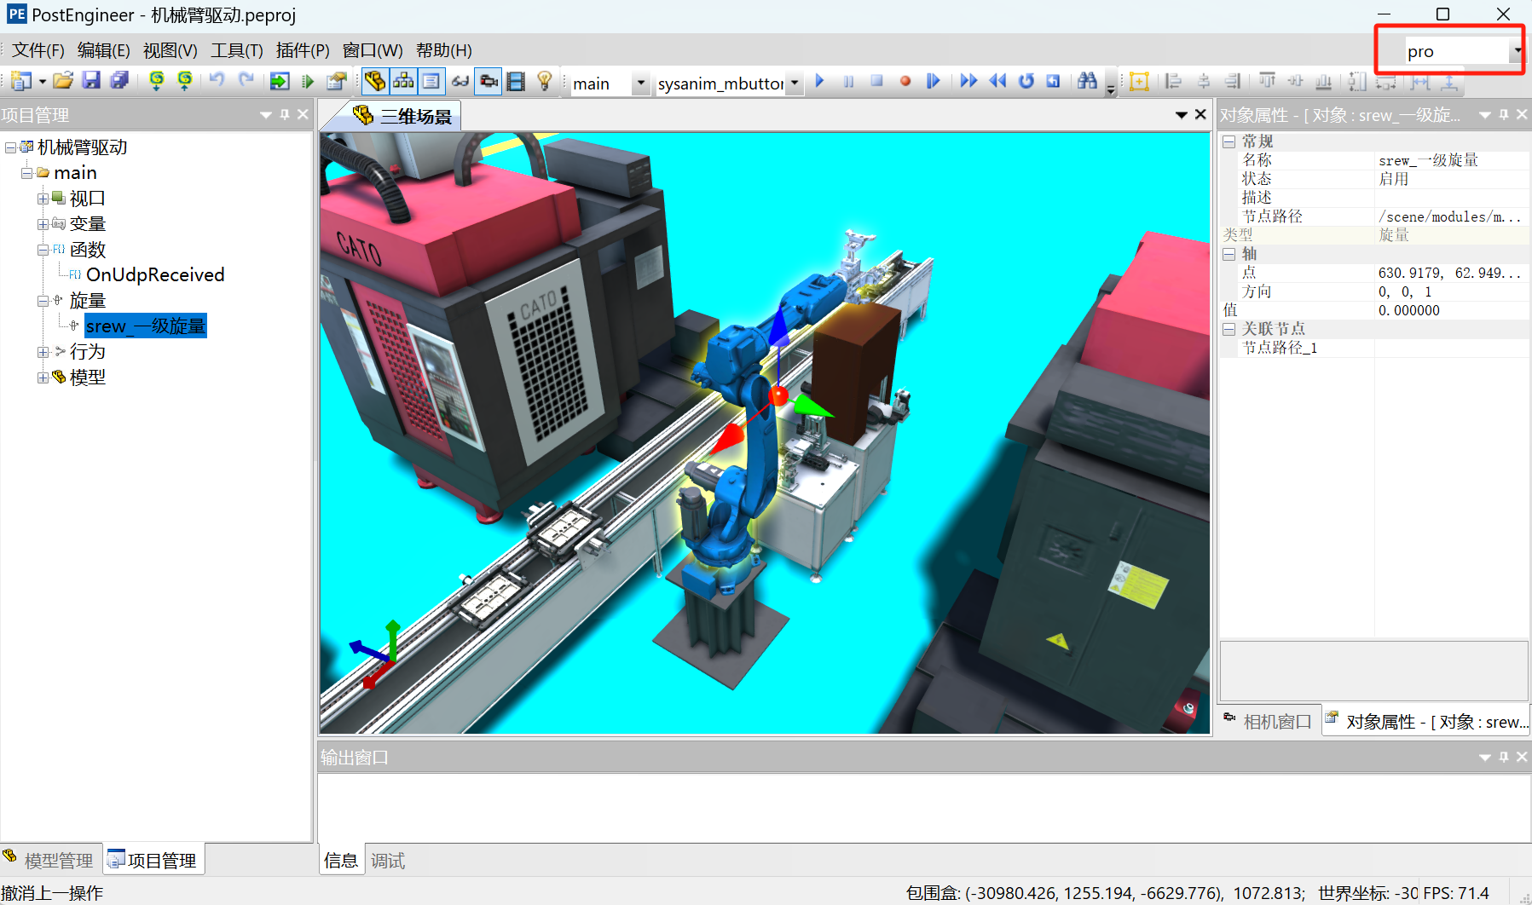
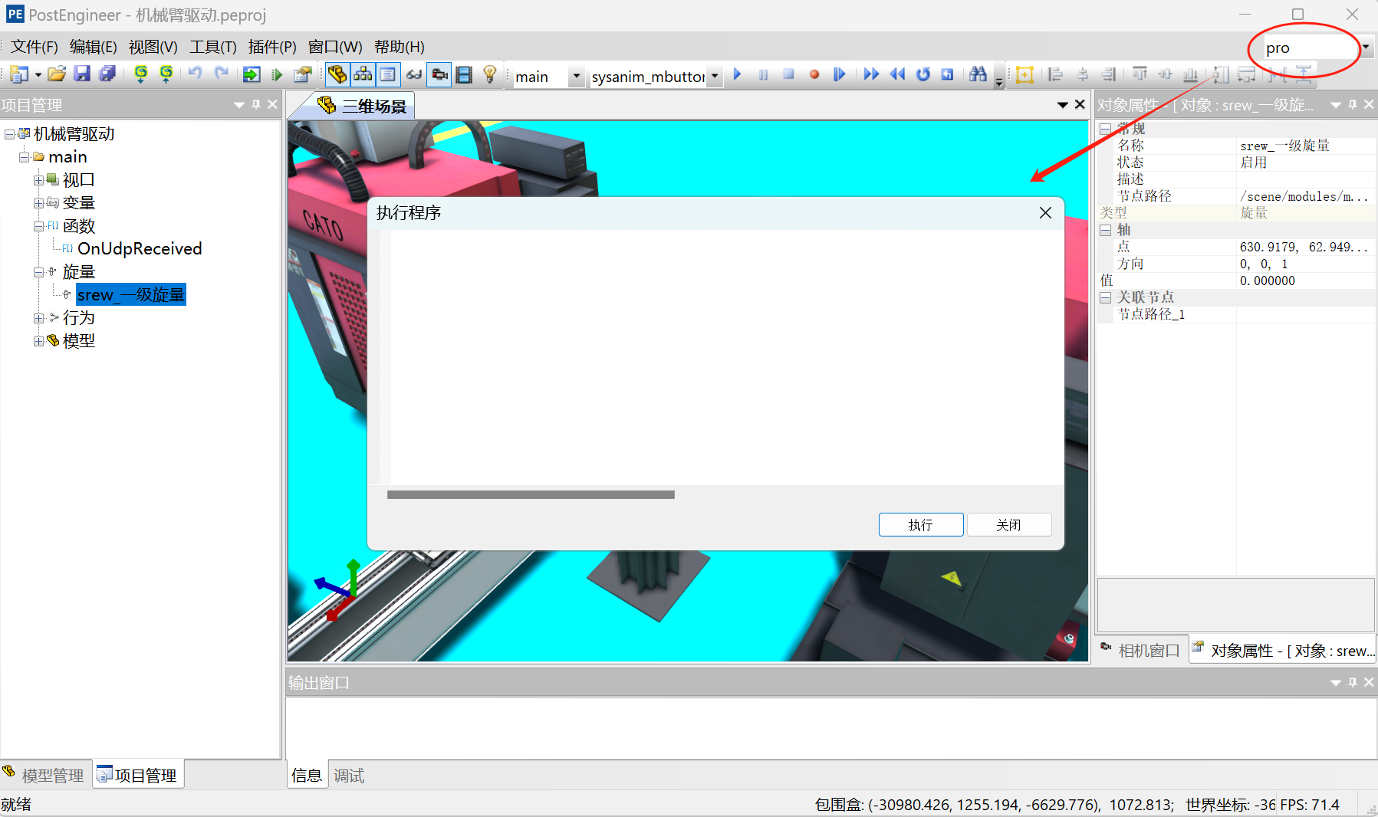
pro命令行
运行pro窗口
正式调试项目之前，在项目开发过程中，可以打开PE中的“pro”窗口进行调试，查看效果。
在“pro”窗口中写下相关的函数内容，就能在pe的编辑模式下直接观察该模型的运行状态。
编写函数测试

Slide 6
pro命令行
正式调试项目之前，在项目开发过程中，可以打开PE中的“pro”窗口进行调试，查看效果。
在“pro”窗口中写下相关的函数内容，就能在pe的编辑模式下直接观察该模型的运行状态。
运行pro窗口
编写函数测试

Slide 7
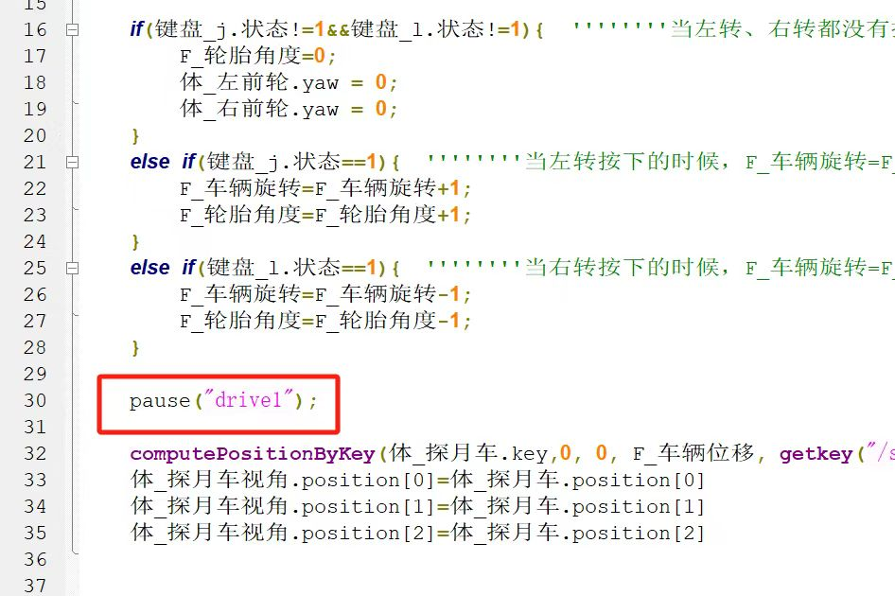
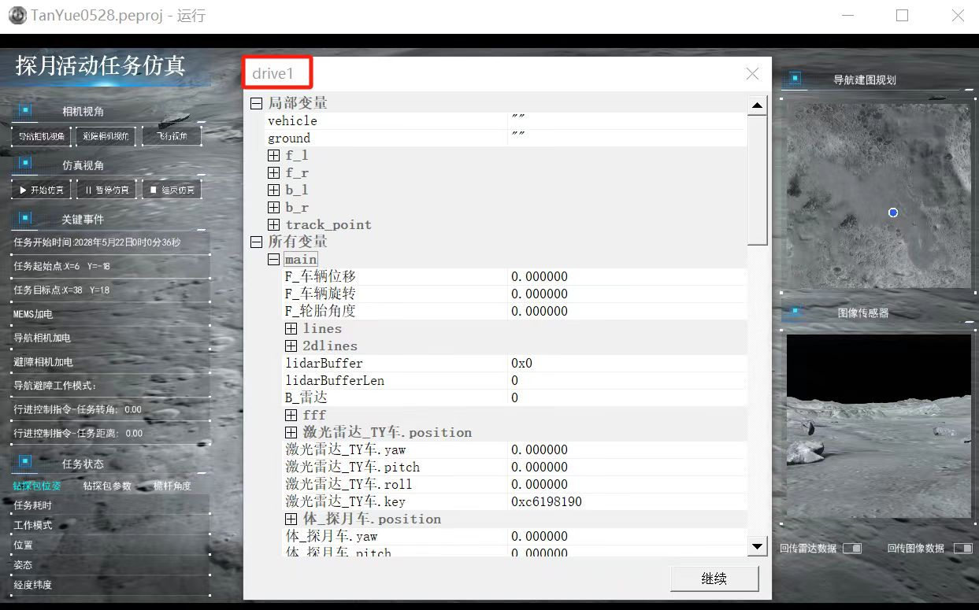
pause语句
注意！
发布后，pause不会被执行。
在需要断开调试的地方写入pause(string msg)，其中msg字符串会显示在断点窗口上。
调试运行时，当运行到pause函数处，弹出断点窗口，系统暂停运行并显示所有变量的值。

Slide 8
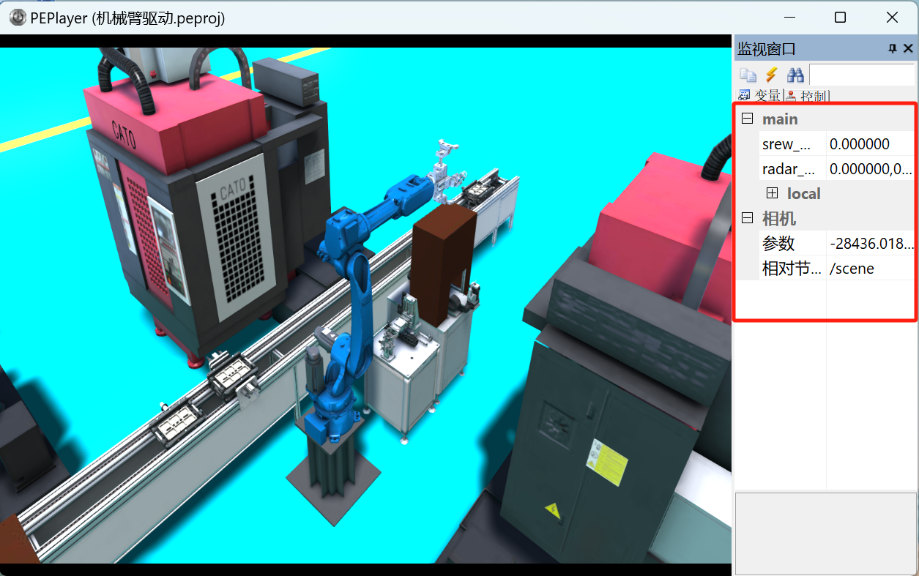
F8查看
启动项目以后，如果该项目是数据驱动的状态，按下F8可以查看各变量之间的状态。

Slide 9
02
项目发布

Slide 10
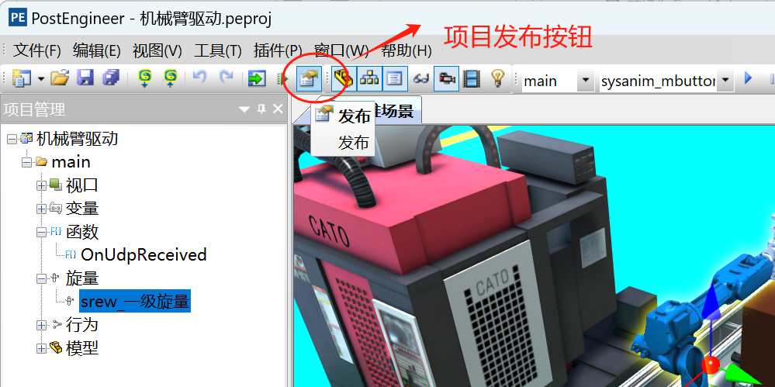
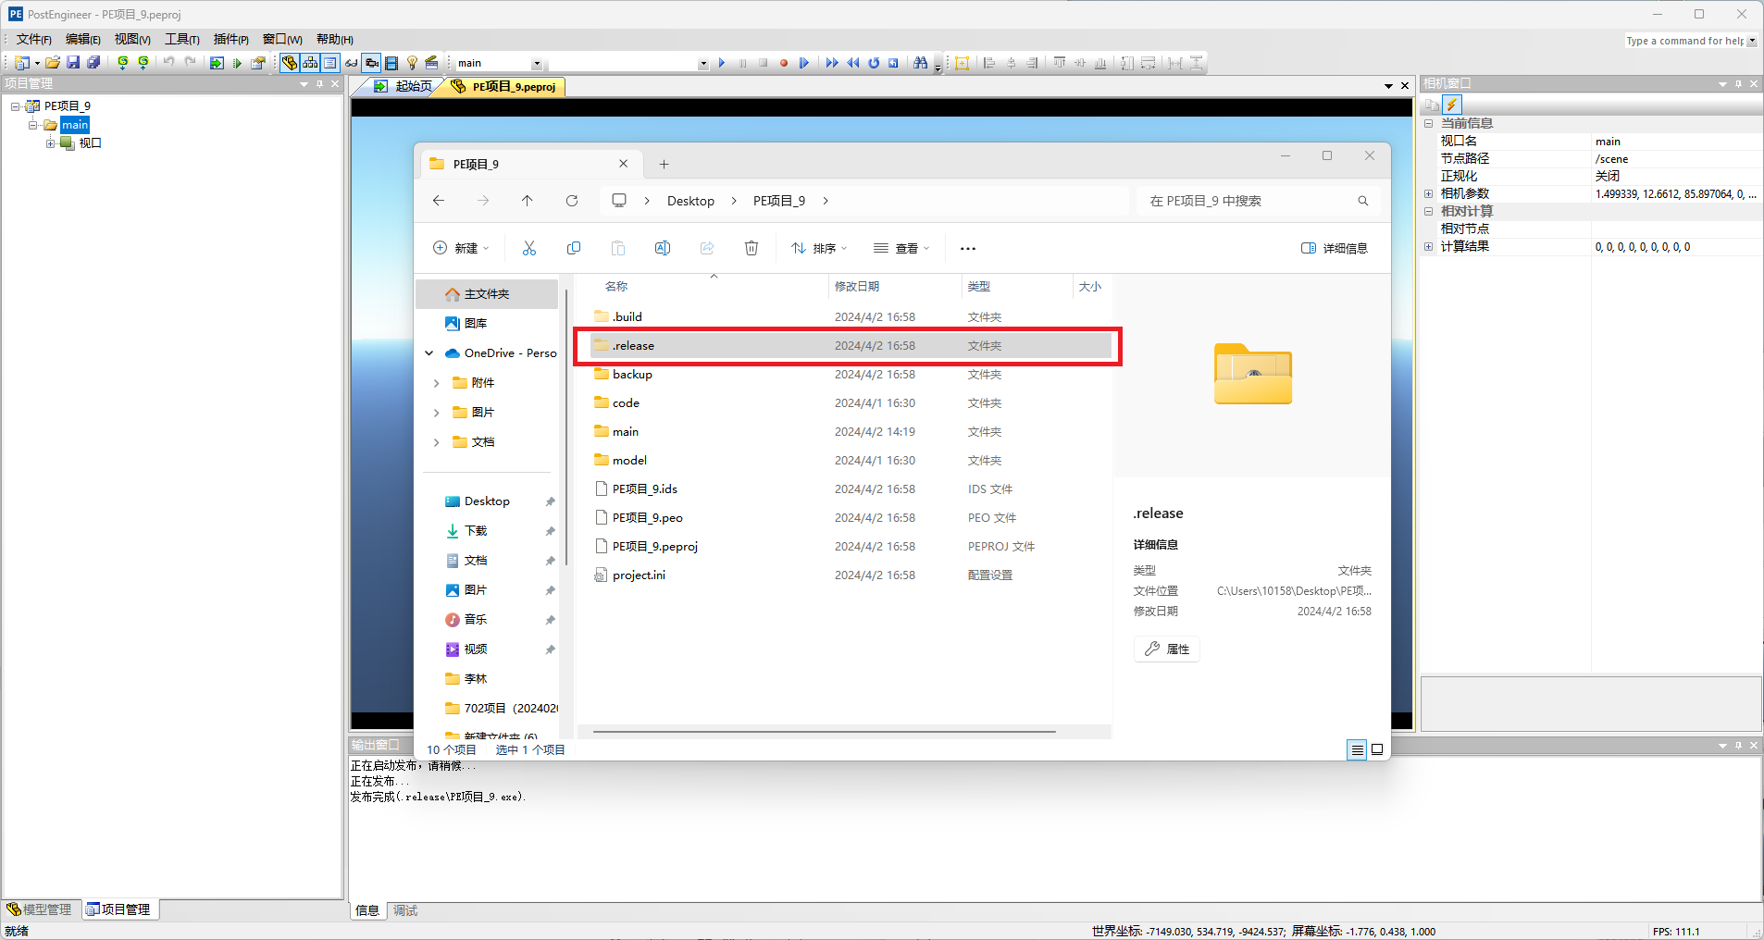
项目发布
发布
项目发布时用户无需选择路径，发布完成之后会在项目文件夹下生成一个.release文件夹，exe文件在.release文件夹下。
一键发布成.exe文件

Slide 11
03
运行环境

Slide 12
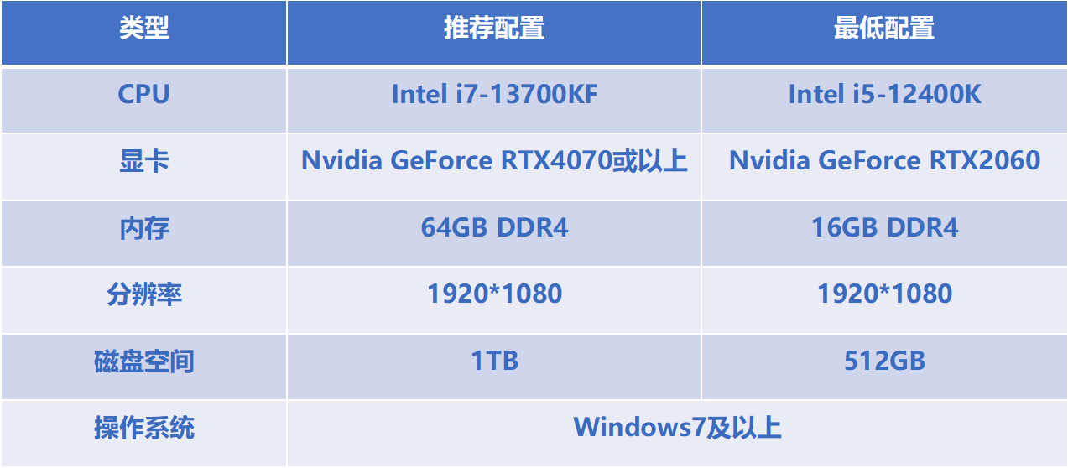
运行环境
PE作为三维可视化开发工具，需要对模型处理，数据运行都有比较高的要求，所以它对计算机图形处理能力要求这方面很高，运行时需要满足以下计算机配置。

Slide 13
培训教程第七讲：调试与发布
THE END

